Slide 1
Bài 12: GIỮ TRẬT TỰ TRONG TRƯỜNG, LỚP
KHỞI ĐỘNG:
Em cùng các bạn chơi trò chơi
“Nghe cô giảng bài”

Slide 2
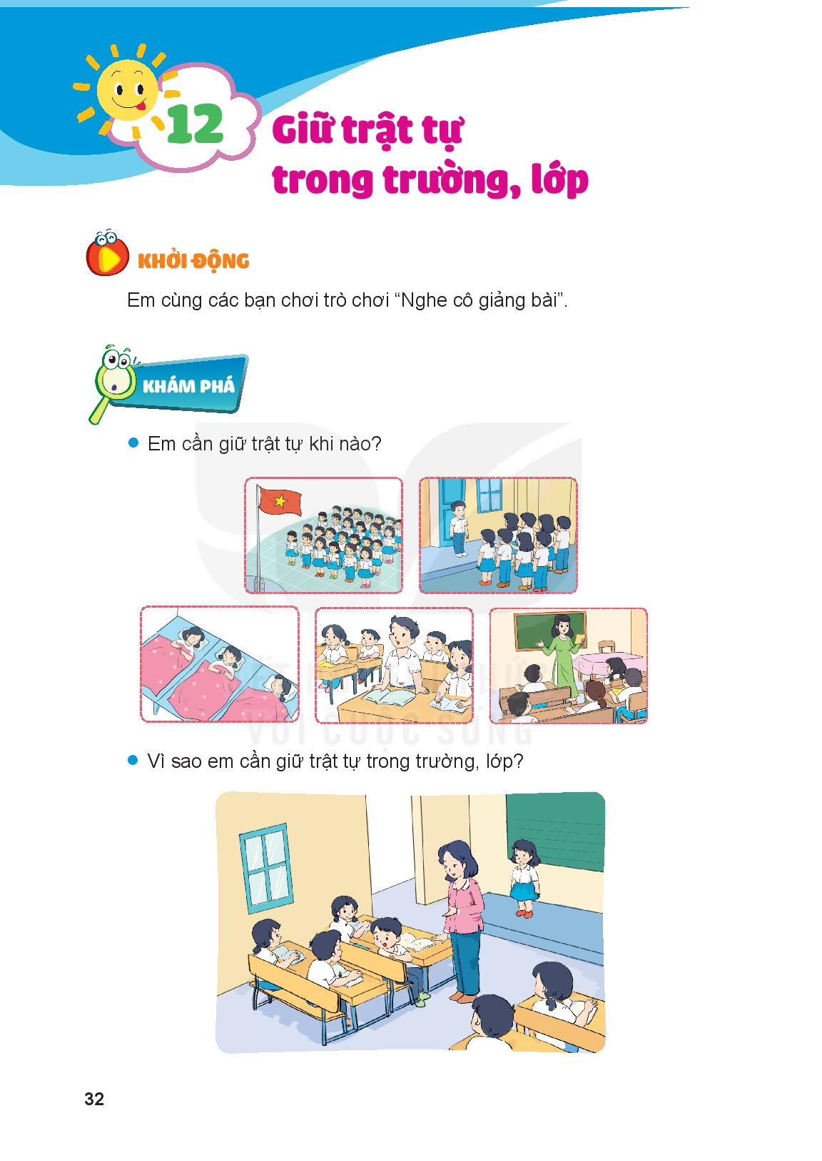
Bài 12: GIỮ TRẬT TỰ TRONG TRƯỜNG, LỚP
KHÁM PHÁ:
Em cần giữ trật tự khi nào?

Slide 3
Bài 12: GIỮ TRẬT TỰ TRONG TRƯỜNG, LỚP
KHÁM PHÁ:
Vì sao em cần giữ trật tự trong trường lớp?

Slide 4
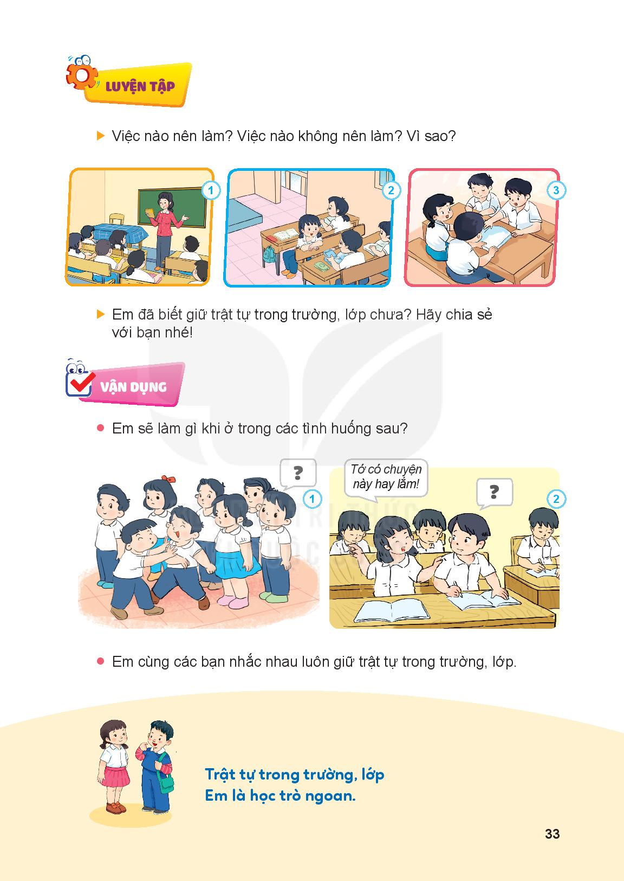
Bài 12: GIỮ TRẬT TỰ TRONG TRƯỜNG, LỚP
LUYỆN TẬP:
Việc nào nên làm? Việc nào không nên làm? Vì sao?
Em đã biết giữ trật tự trong trường lớp chưa? Hãy chia sẻ với bạn nhé!

Slide 5
Bài 12: GIỮ TRẬT TỰ TRONG TRƯỜNG, LỚP
VẬN DỤNG:
Em sẽ làm gì khi ở trong các tình huống sau?
Em cùng các bạn nhắc nhở nhau luôn giữ trật tự trong trường, lớp.

Slide 6
Bài 12: GIỮ TRẬT TỰ TRONG TRƯỜNG, LỚP
Trật tự trong trường lớp
Em là học trò ngoan.

